Slide 1
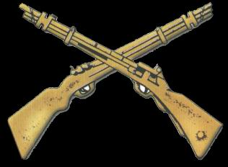
PROYECTO
DE GRADO PREVIO A LA
OBTENCIÓN DEL TÍTULO
ACADÉMICO DE:
LICENCIADO EN CIENCIAS MILITARES
KDTE. DE I. NIVELO CARLOS
BRIG. DE INT. SARANGO RICARDO

Slide 2
TEMA
ANÁLISIS DE LAS DISCIPLINAS DEPORTIVAS QUE SE IMPARTEN EN LA ESMIL Y SU INCIDENCIA EN EL PERFIL PROFESIONAL DEL CADETE DURANTE EL PERÍODO 2010-2011

Slide 3
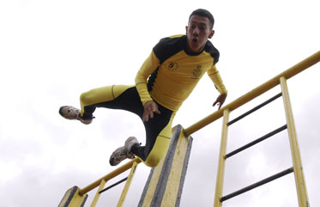
PLANTEAMIENTO DEL PROBLEMA
PRIORIDAD PREPARACIÓN FÍSICA
GRADOS
DE
COMPETITIVIDAD
DEFICIENCIAS FÍSICAS
ESMIL
SOCIEDAD
Notes:
PLANTEAMIENTO DEL PROBLEMA
Una de las prioridades dentro de la ESMIL es la preparación física de los Cadetes lo que ayuda a su formación profesional como futuros Oficiales del Ejército Ecuatoriano.
Durante los últimos tiempos la ESMIL, ha venido alcanzando altos grados de competitividad en la formación de Oficiales y una de las prioridades ha sido la parte física, por lo que en la actualidad el Centro de Formación cuenta con personal de Instructores militares y profesores civiles altamente calificados, los mismos que guían y explotan las cualidades físicas de los Cadetes.
Sin embargo hay que considerar que un número específico de Cadetes de la Escuela tienen una deficiencia física, por lo que se considera muy importante realizar un análisis sobre las causas que provocan el bajo rendimiento físico de dichos Cadetes.
La ESMIL constituye un pilar de vital importancia dentro de la sociedad ecuatoriana, pues se ha convertido en el centro de educación superior de mayor credibilidad, formadora de líderes competitivos, con valores cívicos y morales comprometidos con el desarrollo del país.

Slide 4
JUSTIFICACIÓN DE LA INVESTIGACION
DOMINIO Y GUSTO POR EL DEPORTE
PRÁCTICA EFICIETE Y EFECTIVA
DESARROLLAR TÉCNICAS Y HABILIDADES
PROFESORES DE CALIDAD ALTAMENTE RECONOCIDOS
INFLUENCIA EN LA FORMACION DE OFICIALES

Slide 5
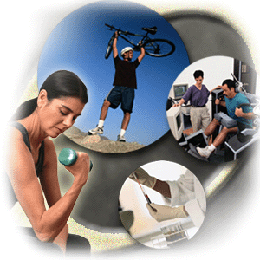
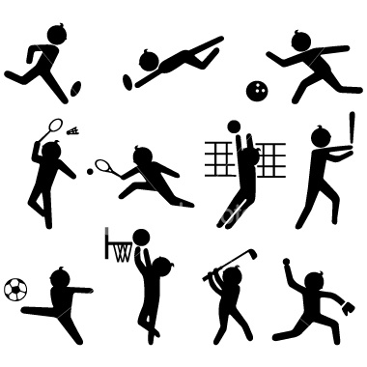
Analizar las disciplinas deportivas que practican los Cadetes y determinar su influencia en su perfil profesional y formación integral mediante un estudio de cada uno de los deportes que ofrece la Institución.
Identificar las disciplinas deportivas más aprovechadas por los Cadetes para mejorar su práctica y enseñanza y alcanzar un excelente desempeño físico.
Diagnosticar debilidades físicas para adoptar medidas.
Fomentar la práctica de nuevas disciplinas deportivas.
Establecer las causas que producen el bajo rendimiento físico.
OBJETIVOS ESPECÍFICOS
OBJETIVO GENERAL

Slide 6
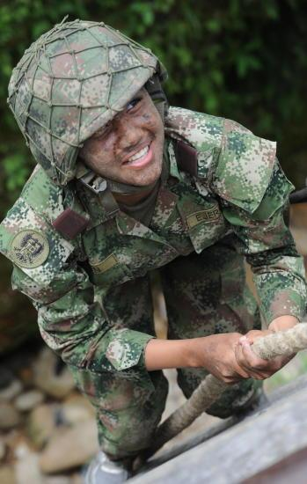
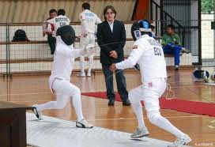
HIPÓTESIS
Los Cadetes de la Escuela Superior Militar “Eloy Alfaro” cumplen a cabalidad con el programa de entrenamiento, para alcanzar un mejor desempeño físico.

Slide 7
OPERACIONALIZACION DE VARIABLES
VARIABLE INDEPENDIENTE
CUMPLIMIENTO CABAL DEL PROGRAMA DE ENTRENAMIENTO
VARIABLE DEPENDIENTE
ALCANZAR UN MEJOR DESEMPEÑO FÍSICO

Slide 8
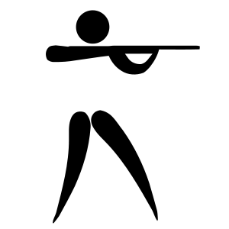
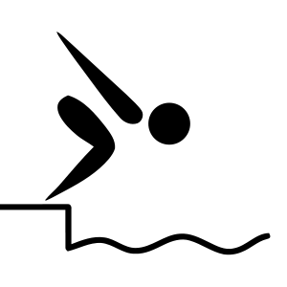
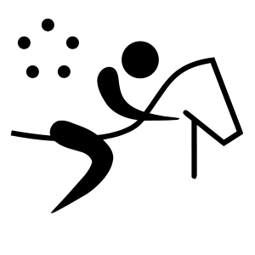
CAPITULO II
MARCO TEÓRICO
ANTECEDENTES
FUNDAMENTOS TEÓRICOS
MARCO CONCEPTUAL
DEPORTES LIBRES
DEPORTES POR CIAS.

Slide 9
TERCER CAPÍTULO
METODOLOGÍA
PARADIGMA DE LA INVESTIGACIÓN
TIPO DE INVESTIGACIÓN
POBLACIÓN Y MUESTRA
TÉCNICAS DE RECOLECCIÓN DE LA INFORMACIÓN
INVESTIGACIÓN DESCRIPTIVA
Notes:
PARADIGMA DE INVESTIGACION. Se utilizara los métodos cualitativo y cuantitativo
TIPO DE INVESTIGACION. Se empleo una investigación descriptiva o estadística donde se describen los datos proporcionados por la muestra de una determinada poblacion, de esa manera se empleo para observar como se esta manejando el entrenamiento fisico de los cadetes.
POBLACION Y MUESTRA. n= N n= tamaño de la muestra
e² (N-1)+1 N= poblacion
e= error maximo admisible (0,05)
N-1= formula utilizada para muestras mayores de 30 sujetos
MUESTRA= 239 KDTES.

Slide 10
TÉCNICAS DE RECOLECCIÓN DE INFORMACIÓN
QUE DEPORTES DEBERIA INCREMENTARSE?
OPCIONES | FRECUENCIA | PORCENTAJE
TENIS | 51 | 22%
RUGBY | 94 | 39%
WATER POLO | 55 | 23%
PATINAJE | 39 | 16%
TOTAL | 239 | 100%

Slide 11
Ud. considera que la Práctica deportiva en la ESMIL influye en la formación integral.
OPCIONES | FRECUENCIA | PORCENTAJE
SI | 224 | 94%
NO | 15 | 6%
TOTAL | 239 | 100%

Slide 12
PROPUESTA
IMPLEMENTACION DE 5 NUEVOS DEPORTES
Water Polo
Rugby
Tenis
Hockey sobre Césped
Patinaje

Slide 13
OBJETIVOS DE LA PROPUESTA
Incrementar el nivel de competitividad de los Cadetes
Estar en excelentes condiciones físicas
Cumplir con tablas y horarios de entrenamiento
Incrementar el interés deportivo en los Cadetes
Actualización deportiva

Slide 14
DESARROLLO DE LA PROPUESTA
Buscar asesoramiento sobre los nuevos deportes
Contar con infraestructura adecuada
Presupuesto
Adquisición de equipo para entrenamiento
Acoger recomendación de los encuestados

Slide 15
Con la aplicación de esta propuesta se espera complementar el desarrollo físico de los cadetes, ya que permite:
Fortalecer los músculos del cuerpo
Mejora resistencia cardiopulmonar
Capacidades Psicomotrices
Ayuda a la coordinación
Presión arterial estable

Slide 16
CONCLUSIONES
PRÁCTICA DEPORTIVA FACTOR PRIMORDIAL
ENTRENAMIENTO I C.M. FUERTE
SE COMPLEMENTAN DEPORTES LIBRES-DESARROLLO FÍSICO MILITAR
TIEMPO EN CONTRA
EXCELENTE GUIA PROFESIONAL
HORARIO DE ENTRENAMIENTO ADECUADO
EXCELENTES PRUEBAS FÍSICAS
REPRESENTACIÓN COMO ESTÁNDAR DE CALIDAD
Notes:
La práctica deportiva en la Escuela Superior Militar “Eloy Alfaro” es uno de los factores primordiales ya que permite al futuro Oficial del Ejército Ecuatoriano estar en óptimas condiciones físicas y deportivas.
La práctica deportiva así como la preparación físico militar en el Cadete, desde que este ingresa a Primer Curso Militar es de vital importancia, ya que le inculca desde sus inicios a mantenerse en excelente estado físico, de tal forma que durante el transcurso de su formación dentro de la ESMIL no tenga ninguna clase de problemas en lo que concierne a pruebas físicas o evaluaciones deportivas.
La práctica de los diferentes deportes que se encuentran disponibles para el personal de Cadetes así como el desarrollo físico militar entre los que se encuentra la práctica de destrezas militares se complementan para que el alumno desarrolle habilidades propias de un militar.
Uno de los factores que muchas veces interrumpe o deja inconclusa la preparación físico militar o el desarrollo de los diferentes deportes que se practican en la ESMIL, es el tiempo ya dentro de la institución tanto el personal de instructores y Cadetes deben cumplir una gran variedad de actividades y un horario de régimen interno, entre los que se encuentran clases académicas, instrucción en el terreno, ceremonias militares, competencias inter compañías; entre otras, sin embargo en ciertas ocasiones estas actividades se ven interrumpidas por actividades extras o que no están estipuladas, por lo que el Cadete debe buscar la forma de continuar con su entrenamiento físico militar para no tener algún tipo de inconveniente.
Otro de los factores que influyen de manera positiva en la preparación del futuro Oficial es la guía que brindan los profesores especializados en cada uno de los deportes que se practican en la ESMIL y el personal de instructores a través de su experiencia profesional, ya que inducen a este a ejecutar de manera correcta el deporte y aprovechando el potencial que tienen los Cadetes.
En años anteriores la práctica deportiva se realizaba al medio día, en este lapso de tiempo el clima no favorecía para desarrollar esta actividad, ya que la intensidad del sol era excesiva; lo que causaba una deshidratación excesiva en los alumnos, por lo que las autoridades cambiaron la hora de deportes a la mañana, lo que ayudó para que los Cadetes mejoren sus capacidades y habilidades.
Hay que tomar en cuenta que la Escuela Militar, proporciona al personal de Cadetes unas instalaciones deportivas de calidad lo que les permite un entrenamiento eficiente y óptimo, esto se debe a que las autoridades dan a estas un mantenimiento continuo y permanente.
La preparación físico militar ayuda al Cadete a desempeñarse de manera eficiente en las pruebas físicas, que trimestralmente son evaluados en la Escuela Militar, además le permite ingresar sin inconvenientes a los diferentes cursos que son atendidos por los alumnos en los diferentes años de formación, tales como: Curso de Patrullas, Curso de Selva y Curso de Paracaidismo.
La representación deportiva en la ESMIL es una de las competencias que establece las Normas de Calidad para lo cual el alumno debe estar bien preparado para poder desempeñarse de manera óptima frente a cualquier tipo de competencia o concurso deportivo, en el cual represente a la Escuela o posterior a su graduación a cualquier Unidad Militar.

Slide 17
RECOMENDACIONES
EXIGENCIA FÍSICA EN LA ESMIL
HORARIO DE ENTRENAMIENTO EN LA MAÑANA
MANTENER LAS INSTALACIONES DEPORTIVAS EN BUEN ESTADO
IMPLEMENTAR NUEVOS DEPORTES
Notes:
Se recomienda en la ESMIL, seguir manteniendo la exigencia física ya que esto permite formar el carácter de los Cadetes ayudándoles a tomar decisiones rápidas y oportunas, además de desenvolverse ante cualquier situación o acontecimiento en la vida diaria o en los diferentes cursos.
Es recomendable mantener el horario destinado a la preparación física ya que los Cadetes en horas de la mañana rinden de mejor manera y no se desgastan excesivamente como al medio día, sin embargo, es aconsejable que durante la semana de pruebas físicas, algunas de ellas tales como el cabo y pista de pentatlón deberían ser evaluadas al medio día ya que en la mañana estos lugares se encuentran mojados y podría ocurrir alguna clase de accidente.
La práctica de los diferentes deportes en la institución es muy eficiente, por lo que se debería seguir apoyando al desarrollo de estos, pero según la encuesta realizada a los Cadetes, sugieren que se incremente algunos deportes adicionales tales como tenis, water polo, rugby, hockey sobre césped, patinaje y luego de una investigación previa se determinó que estos ayudan a desarrollar mejores habilidades y destrezas deportivas, además se podría obtener nuevos talentos y deportistas élites en estas nuevas disciplinas.
Es necesario no descuidar el mantenimiento de las instalaciones deportivas para que la práctica deportiva no se detenga y pueda desarrollarse de manera normal y eficiente, permitiendo obtener buenos resultados y un correcto aprovechamiento de los recursos disponibles.

Slide 18
GRACIAS
POR
SU
ATENCIÓN

